Slide 1
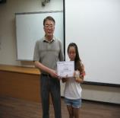
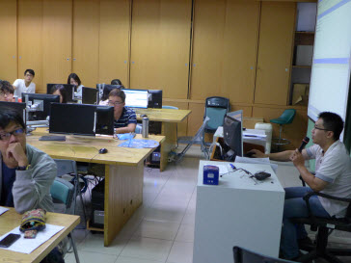
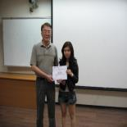
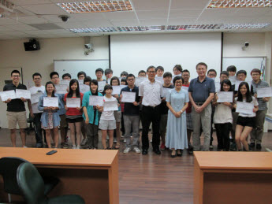
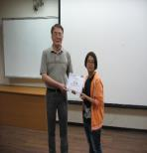
資訊軟體應用課程
課程名稱 | 講師 | 授課次數 / 年 | 授課費用 | 證照 | 人數/年 | 特色
資訊軟體應用課程 - Excel | 巨匠資訊講師 | 2 | 免費 | MOS(Microsoft Office Specialist)專家認證 | 72 | 附件一
資訊軟體應用課程 - Word | 巨匠資訊講師 | 1 | 免費 | MOS(Microsoft Office Specialist)專家認證 | 36 | 附件二
資訊軟體應用課程 - Minitab | 欣興電子資深專案經理 | 2 | 免費 | 無 | 72 | 附件三
資訊軟體應用課程 - Matlab | 元智大學電機系博士 | 1 | 免費 | 無 | 36 | 附件四
資訊軟體應用課程 - Visio | 巨匠資訊講師 | 1 | 免費 | 無 | 36 | 附件五

Slide 2
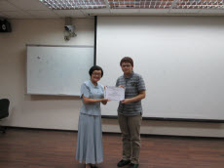
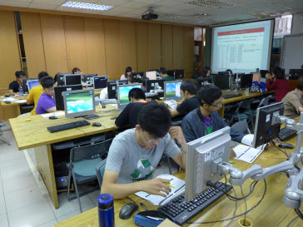
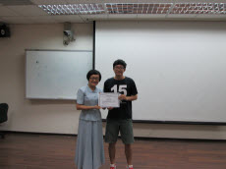
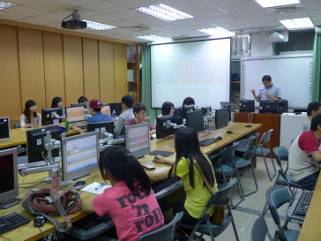
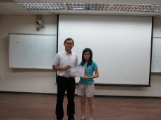
資訊軟體應用課程
課程名稱 | 講師 | 授課次數 / 年 | 授課費用 | 證照 | 人數/年 | 特色
資訊軟體應用課程 - R | 工管系聘任師資 | 1 | 免費 | 無 | 36 | 附件六
資訊軟體應用課程 - EndNote | 工管系聘任師資 | 1 | 免費 | 無 | 36 | 附件七
SAS Enterprise Guide教育訓練 | SAS公司教育訓練中心講師 | 1 | 免費 | SAS國際認證 | 70 | 附件八

Slide 3
附件一
為提升本系學生電腦資訊能力，系上將安排一系列電腦資訊教學課程，首先教授本系資訊基礎課程 Excel，課程共計12小時，每堂3小時，共上4堂，課程最後一小時為認證考試。課程教學主要重點特色如下:
1.資料處理&分類
2.資料匯入
3.函數公式撰寫
4.資料分析：成績排序,銷售統計,
營運管理數據
5.圖表設計&美化
6.自動化表單&樞紐分析

Slide 4
附件二
為提升本系學生電腦資訊能力，系上將安排一系列電腦資訊教學課程，首先教授本系資訊基礎課程 Word，課程共計12小時，每堂3小時，共上4堂，課程最後一小時為認證考試。課程教學主要重點特色如下:
1.基本文書編輯
2.文書排版重點：段落、定位點、框線及項目符號的運用
3.圖文處理,快取圖案、SmartArt圖形
4.編製表格：調整欄寬與列高、表格的排序
5.論文撰寫排版＆合併列印技巧

Slide 5
附件三
Minitab，課程共計12小時，每堂2.5小時，共上5堂，課程最後一小時為認證考試。這套軟體可自行執行資料計算，讓學生能專注吸收學術理論並結合現實生活中的實境應用。。事實上，全球前 500 大的企業中，絕大多數都將Minitab列為製程能力或服務流程中不可或缺的重要分析工具之一。數以千計的企業使用Minitab統計軟體、Qeystone、Quality Companion和Quality Trainer來找出流程的缺陷並加以改善。這門專業的統計軟體課程在工管系系主任的細心規劃下，聘請業界具豐富實務經驗的講師，不但是全校少見的專業統計軟體資訊課程，而且只提供本系學生授課，更重要的是全系列課程費用全免，通過本課程認證考試的學生，系主任也會親自授予學生Minitab專業證書，本系學生上完課後不但能與業界直接接軌，還能夠提升就業競爭力。課程中除了讓學生知道為什麼要學Minitab，也告訴大家不管是上課/報告/專題/研究都需要使用Minitab，Minitab是數據統計課程裡面的博士班，要看數據統計資料有沒有令人印象深刻，先從Minitab開始！課程中老師特別加強學生的重要基礎觀念，例如: 1.如何產生Minitab 工作表/子工作表/分割與合併工作表。2.欄之堆疊/轉置。3.數據排序。4.產生規律數據與網格數據。5.設定亂數種子。6.產生隨機樣本7. 計算二項分配之機率值8. 計算常態分配之機率值9.如何設定盒鬚圖(Box Plot) / 間隔圖(Interval Plot) / 個別數據圖(Individual Value Plot)等等。

Slide 6
附件四
先教授本系資訊基礎課程 Matlab，課程共計12小時，課程最後一小時為認證考試。課程中老師使用淺顯易懂的比喻讓學生知道Matlab名稱是由「矩陣實驗室」﹙MATrixLABoratory）所合成，是由MathWorks公司於1984年推出的商業數學軟體。讓學生知道為什麼要學Matlab，Matlab的新舊版差異性，也告訴大家寫Matlab就是在寫程式(跟資料結構有關)，Matlab是程式語言裡面的幼幼班，要看寫程式有沒有天份，先從MATLAB開始 ！告訴大家不管是上課/報告/專題/研究都需要使用Matlab，老師特別在課堂中教導學生Matlab在使用變數時不需預先經過變數宣告（Variable Declaration）的程序，所有數值變數預設以double 資料型態（佔用8個bytes）儲存。並再課堂中讓學生實作把Matlab計算的結果存在變數裡面，當變數的資料都還在時，怎麼清掉他們。也提醒同學操作Matlab過程中觀察一下Workspace(老師特別淺顯的叮嚀課堂上的學生說MATLAB 在進行各種運算時，會將變數儲存在記憶體內，這些儲存變數的記憶體空間稱為基本工作空間（Base Workspace）或簡稱工作空間（Workspace))、觀察一下你的Command Window、何處會需要一個分號的地方、什麼是M檔案、如何離開Matlab。也教導系上學生Matlab能夠用在處理成績(最高分、最低分、平均分數)、當成計算機、算評量分數等之使用方法。

Slide 7
附件四
課程中老師特別加強學生的重要基礎觀念，例如: 1.使用clear 指令來清除或刪除工作空間內的某一特定或所有變數，以避免記憶體的閒置與浪費。2.不加任何選項（Options）時，save 指令會將工作空間內的變數以二進制（Binary）的方式儲存至副檔名為mat 的檔案。3.在算式的後面加上分號，可以隱藏計算的結果，直接儲存在變數內等。4.若要一次執行大量的Matlab 指令，可將這些指令存放於一個副檔名為m的檔案，並在Matlab 指令提示號下鍵入此檔案的主檔名即可。所有變數都會被保留在工作空間，可以隨時檢查其值。5.特別加強與Matlab搜尋路徑相關指令：path(檢視Matlab已設定的搜尋路徑)、which (查詢某一特定指令所在的搜尋路徑)、addpath(將目錄加入MATLAB 的搜尋路徑) 、addpath(將目錄從Matlab的搜尋路徑移除)。6. Matlab中的變數還可用來儲存向量（Vectors）及矩陣（Matrix），以進行各種運算。7. Matlab 中，所有矩陣的內部表示法都是以直行為主的一維向量，並可以使用一維或二維下標來存取矩陣，可以使用矩陣下標來進行矩陣的索引（Indexing）。8.處理完數字，Matlab也會需要處理文字的部分，並告訴大家主要使用的時機(複合資料處理、繪圖)，因為在Matlab，矩陣，可以儲存數字，也可以儲存文字。9.課堂中老師帶領學生在Matlab螢幕上顯示Idon'tknow what are you talking about等字串，並告訴大家要怎麼儲存多個字串及如何使用二維字元陣列。

Slide 8
附件五
為提升本系學生電腦資訊能力，系上將安排一系列電腦資訊教學課程，首先教授本系資訊基礎課程 Visio，課程共計12小時，每堂3小時，共上4堂，課程最後一小時為認證考試。課程教學主要重點特色如下:
1.學會完成自訂樣板的建立，並將數個樣板另存為樣版範本 2.學會流程圖的建立 3.學會建立多頁面的Visio組織圖 4.學會專案圖表的製作，包含Visio甘特圖、Visio時刻表、Visio
WBS圖表 5.學會將組織圖的所有頁面，發佈為網頁

Slide 9
附件六
為提升本系學生電腦資訊能力，系上將安排一系列電腦資訊教學課程，首先教授本系資訊基礎課程 R，課程共計12小時，每堂3小時，共上4堂，課程最後一小時為認證考試。課程教學主要重點特色如下:
1.快速熟悉 R 語言
2.學會利用 R 語言進行資料分析
3.體驗資料科學的基本流程
4.利用 R 語言建立 Reproducible 圖表和報告

Slide 10
附件七
為提升本系學生電腦資訊能力，系上將安排一系列電腦資訊教學課程，首先教授本系資訊基礎課程 EndNote，課程共計12小時，每堂3小時，共上4堂，課程最後一小時為認證考試。課程教學主要重點特色如下:
1.介紹如何建立一個使用 EndNote 的環境。
2.介紹 EndNote 各種收集文獻、附加檔案、自動找全文的方法。
3.介紹分類、查詢、匯出等各種文獻管理功能。
4.介紹與 Word 搭配的引用文獻功能。

Slide 11
附件八
課程主要訓練學生成為資料科學家！熟悉資料採礦操作！用案例帶領學生熟悉EM的操作。用學習資料庫模擬學生是銀行的信用卡中心，讓學生使用SAS從百萬筆資料中決定普卡客戶是否能升等白金卡.透過 SAS資料探勘的方法，從現在手上的大量資料中找出升等白金卡的主要條件(變數)，並建立模型，未來有客戶要求升等時，能夠透過模型快速決定此客戶是否能 升等白金卡。培養學生資料探勘實作能力。

